Slide 1

О деятельности Базовой организации государств – участников СНГ по подготовке, профессиональной переподготовке и повышению квалификации кадров в области использования атомной энергии в мирных целях
Проректор НИЯУ МИФИ
Леонова Татьяна Николаевна
Душанбе, 23 ноября 2017г.

Slide 2



Проект «НИЯУ МИФИ – «АТОМ-СНГ»
Научно-образовательный проект «АТОМНОЕ СОДРУЖЕСТВО XXI»
Цель проекта - Разработка и апробация программ подготовки, профессиональной переподготовки и повышения квалификации кадров в области использования атомной энергии в мирных целях (магистратура, дополнительное профессиональное образование)
ОСНОВНЫЕ ЗАДАЧИ ПРОЕКТА:
I. РЕГЛАМЕНТАЦИЯ ПРОЦЕДУР ПОДГОТОВКИ КАДРОВ ДЛЯ НАЦИОНАЛЬНЫХ ПРОГРАММ РАЗВИТИЯ МИРНЫХ ЯДЕРНЫХ ТЕХНОЛОГИЙ
II. РАЗРАБОТКА И РЕАЛИЗАЦИЯ ОБРАЗОВАТЕЛЬНЫХ МОДУЛЕЙ ПО ПОДГОТОВКЕ КАДРОВ ДЛЯ НАЦИОНАЛЬНЫХ ПРОГРАММ РАЗВИТИЯ МИРНЫХ ЯДЕРНЫХ ТЕХНОЛОГИЙ
III. ФОРМИРОВАНИЕ КОРПОРАТИВНОГО СООБЩЕСТВА РАВНОПРАВНЫХ УЧАСТНИКОВ МЕЖДУНАРОДНЫХ ОБРАЗОВАТЕЛЬНЫХ МЕРОПРИЯТИЙ ПО ПОДГОТОВКЕ КАДРОВ ДЛЯ МИРНОЙ АТОМНОЙ ЭНЕРГЕТИКИ ГОСУДАРСТВ - УЧАСТНИКОВ СНГ – НАЦИОНАЛЬНЫХ/РЕГИОНАЛЬНЫХ ЦЕНТРОВ БАЗОВОЙ ОРГАНИЗАЦИИ В СТРАНАХ СОДРУЖЕСТВА

Slide 3
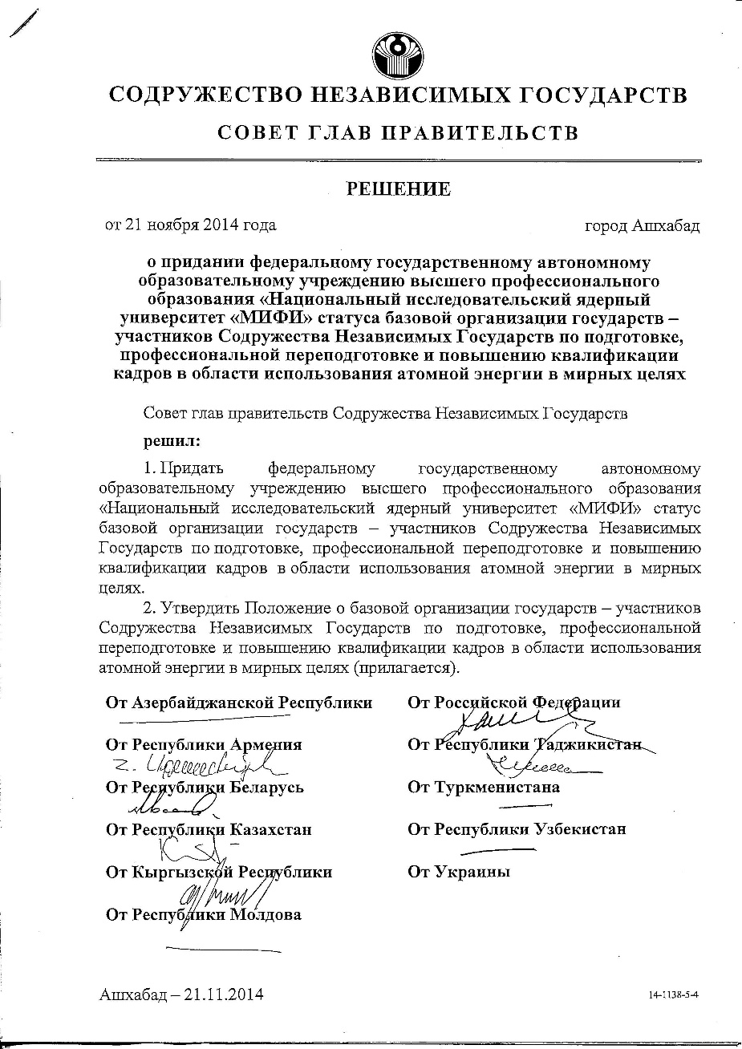
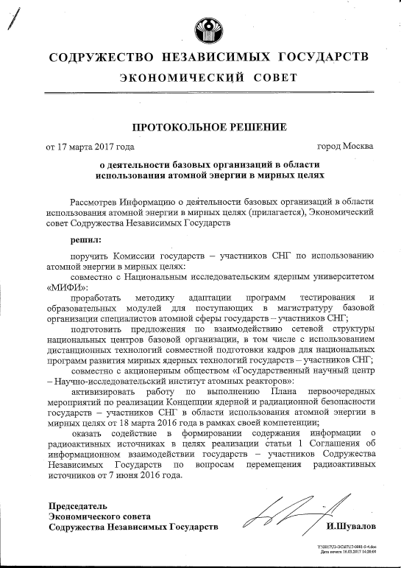
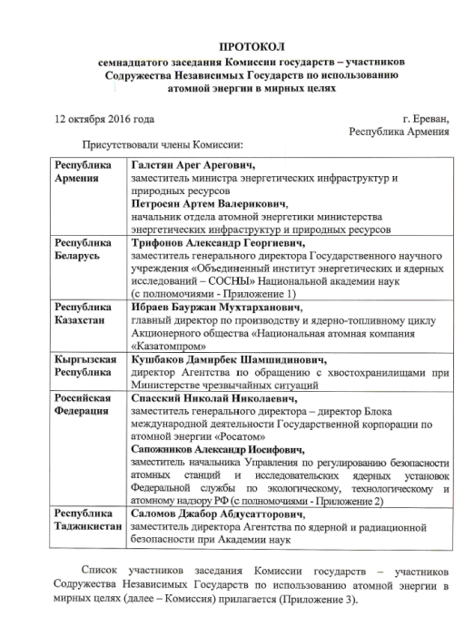
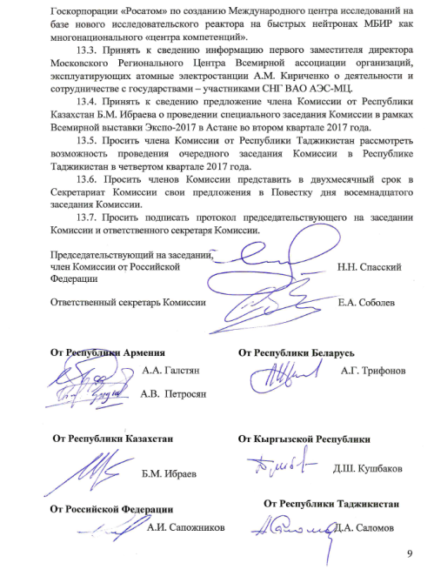
НИЯУ МИФИ – базовая организация государств–участников СНГ
Решением Совета глав правительств СНГ от 21 ноября 2014 года НИЯУ МИФИ придан статус базовой организации по подготовке, профессиональной переподготовке и повышению квалификации кадров в области использования атомной энергии в мирных целях.
НИЯУ МИФИ является ответственным исполнителем по пункту 4.1 «Подготовка кадров для мирной атомной энергетики государств – участников СНГ» Плана по реализации Рамочной программы сотрудничества государств – участников СНГ в области мирного использования атомной энергии на период до 2020 года «СОТРУДНИЧЕСТВО «АТОМ – СНГ».
Решение Совета Глав Правительств СНГ от 21.11.2014
Протокольное решение Экономического совета СНГ от 17.03.2017
План мероприятий по реализации Рамочной программы «СОТРУДНИЧЕСТВО «АТОМ-СНГ»

Slide 4
Реализация проекта 2014 – 2017гг.
РАЗРАБОТАНЫ И УТВЕРЖДЕНЫ В УСТАНОВЛЕННОМ ПОРЯДКЕ НОРМАТИВНЫЕ ДОКУМЕНТЫ БАЗОВОЙ ОРГАНИЗАЦИИ
РАЗРАБОТАНЫ И АПРОБИРОВАНЫ ОБРАЗОВАТЕЛЬНЫЕ МОДУЛИ
ПРОВЕДЕНО 6 ШКОЛ В АСТАНЕ и АТТЕСТОВАНО 186 СЛУШАТЕЛЕЙ
ПРОВЕДЕНЫ МЕЖДУНАРОДНЫЕ ОЛИМПИАДЫ - 311 УЧАСТНИКОВ

Slide 5
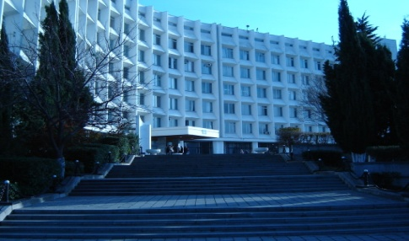
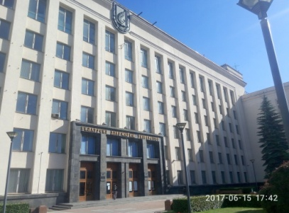
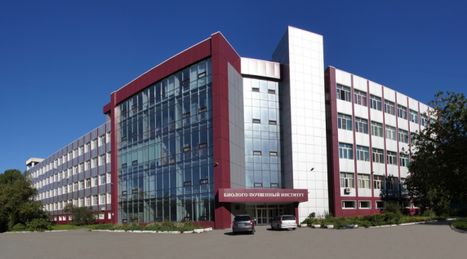
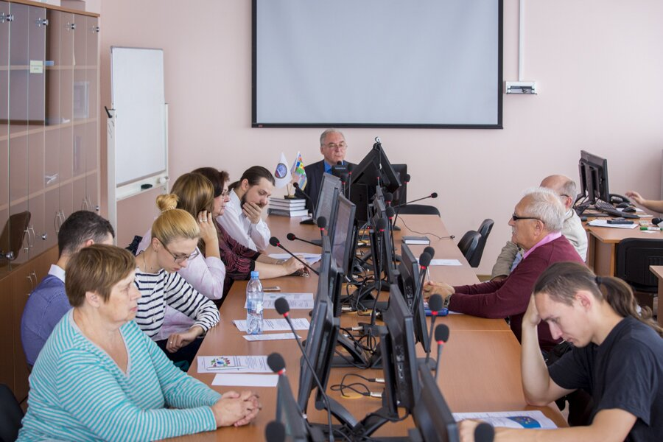
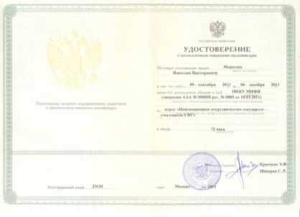
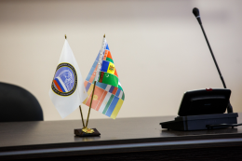
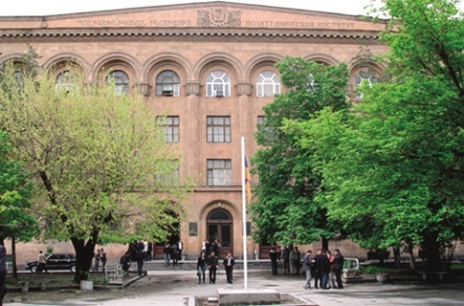


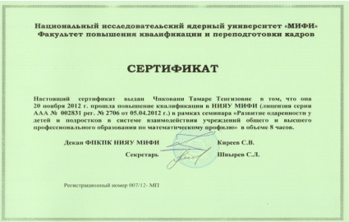
VI АСТАНИНСКАЯ ШКОЛА
(15 сентября 2017 года)
БГУ
Севастополь (СевГУ)
БПИ НАН КР
Минск (БГУ)
Бишкек (БПИ)
НПУА
Ереван (НПУА)
Москва (НИЯУ МИФИ)
НИЯУ МИФИ
Первый выпуск школы

Slide 6
Обучение по совместным программам в магистратуре
Страна | Вузы | Договоры о реализации совместных образовательных программ магистратуры программ
Казахстан | Евразийский национальный университет им. Л.Н. Гумилева (Астана)(ЕНУ) Алматинский университет энергетики и связи (Алматы) (АУЭС) | Договор МИФИ- ЕНУ о двухдипломном образовании от 11.11.2015 Договор МИФИ-АУЭиС о сетевых программах от 29.09.2015
Киргизия | Кыргызско – Российский Славянский Университет (КРСУ) Кыргызский государственный технический ун-т (КГТУ) Биолого-почвенный институт (БПИ) | Трехсторонний договор о сетевой форме МИФИ-КГУ-БПИ НАН от 30.06.2016
Белоруссия | Белорусский государственный университет (БГУ) Белорусский государственный университет информатики и радиоэлектроники (БГУИР) | Договор двойных дипломов МИФИ- МГЭУ им Сахарова от 30.06.2016 МИФИ-БГУИР Договор двойных дипломов 12.07.2016
Армения | Национальный политехнический университет Армении (НПУА) | Договор о сетевой форме реализации образовательных программ НПУА_МИФИ от 27.04.2016
Направление | Выпуск 2017 года | 2-ой курс | 1-ой курс | Всего
Ядерные физика и технологии | 8 | 4 | 12 | 24
Ядерная энергетика и теплофизика | 6 | 5 | 9 | 20
Физика |  | 6 |  | 6
Материаловедение и технология материалов | 2 |  |  | 2
Прикладная математика и информатика |  | 3 |  | 3
Информатика и вычислительная техника | 4 | 6 |  | 10
Информационная безопасность | 8 | 12 | 6 | 26
Международные отношения | 8 | 2 |  | 10
Бизнес-информатика | 3 | 6 |  | 9
Менеджмент | 39 | 38 |  | 77
Экономика | 26 | 11 |  | 37
Всего: | 104 | 93 | 27 | 224

Slide 7
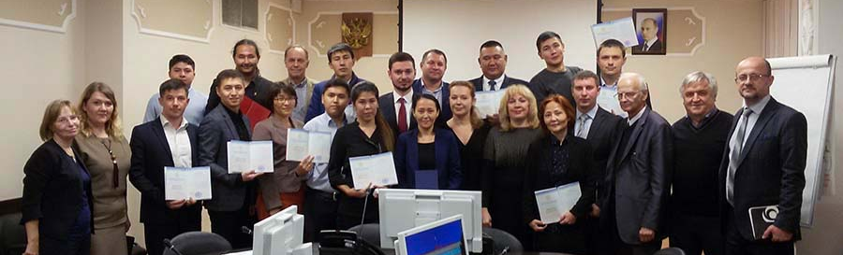
МАГИСТЕРСКАЯ ПОДГОТОВКА
Разработано 12 новых совместных образовательных программ с 4 вузами Казахстана и Кыргызстана.
В конкурсе для поступления в НИЯУ МИФИ на бюджетную основу приняло участие 157 человек, 35 из которых зачислено в бакалавриат, специалитет, магистратуру;
В рамках программы «НИЯУ МИФИ – «АТОМ-СНГ» в магистратуру на платное обучение зачислено 27 из 81 конкурсанта.
Впервые в рамках проекта «НИЯУ МИФИ – «АТОМ-СНГ» проведена защита 104 магистерских работ с присуждением степени магистра и выдачей соответствующего диплома.

Slide 8


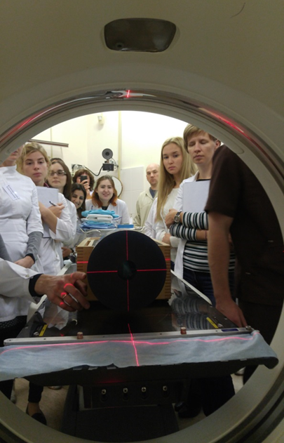
Подготовка русско-говорящих медицинских физиков в рамках проекта ТС МАГАТЭ RER/6/033 под эгидой Программы действий МАГАТЭ по лечению рака (2016-2019гг.)
Образовательная деятельность МАГАТЭ/АМФР в 2016-2017гг.
Образовательная Деятельность | Кол-во | Кол-во участников | Государства - члены МАГАТЭ
Региональные учебные курсы | 6 | 124 | 18 государств-членов МАГАТЭ: Азербайджан, Армения, Беларусь, Болгария, Босния и Герцеговина, Грузия, Казахстан, Кыргызстан, Латвия, Литва, Молдова, РФ, Сербия, Словакия, Таджикистан, Узбекистан, Черногория, Эстония
Стажировка (1месяц) | 1 | 2 1 | Кыргызстан Узбекистан

Slide 9
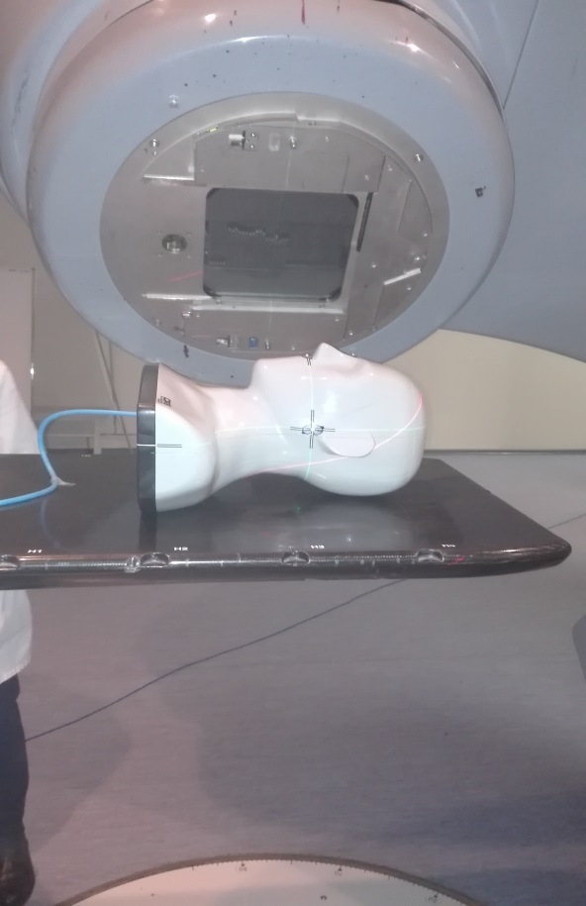
Курсы повышения квалификации медицинских физиков из Российской Федерации 2017год
Даты проведения в 2017 году | Название курса | Количество участников
27 февраля – 3 марта | Современная брахитерапия в онкогинекологии (принципы, методические аспекты, лечение) | 21
13 марта – 7 апреля | «Медицинская физика и радиотерапия» | 25
30 мая – 3 июня | Практические аспекты ввода в эксплуатацию и обеспечения гарантии качества гамма-аппаратов и линейных ускорителей электронов | 11
30 октября – 24 ноября | «Медицинская физика и радиотерапия» | 15
ИТОГО обученных в РФ за 2017г. |  | 72

Slide 10
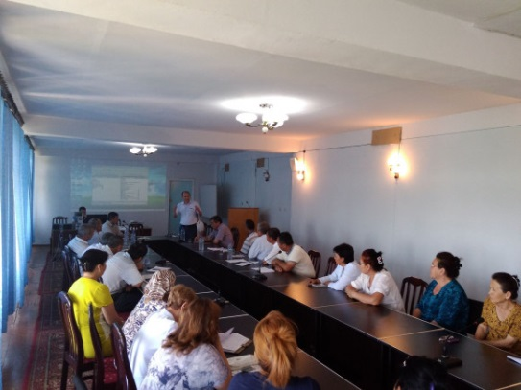
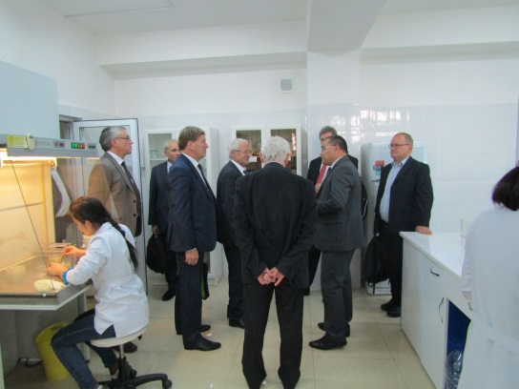
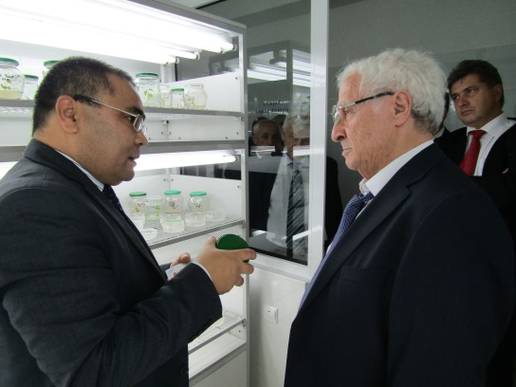
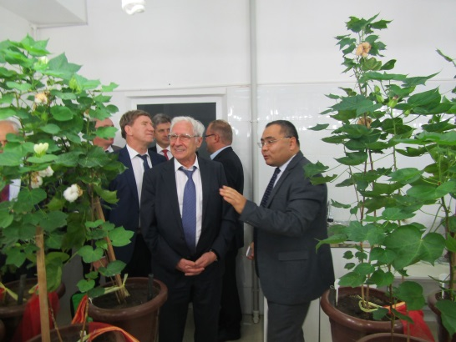
Переговоры о сотрудничестве
с Академией Наук Республики Узбекистан
1 ноября состоялись переговоры по сотрудничеству в области подготовки кадров для атомной отрасли Узбекистана с представителями академии наук Узбекистана
2 ноября были проведены переговоры о наборе студентов в НИЯУ МИФИ с Президентом АН Уз Юлдашевым Б.С. Достигнута договоренность о наборе в 2018 году через квоты Россотрудничества:
12 бакалавров по специальности 14.03.02 Ядерная физика и технологии
3 магистров по специальности 14.04.02 Ядерная физика и технологии
Также были проведены переговоры по сотрудничеству с Национальным Университетом Узбекистана, Ташкентским Государственным Техническим Университетом, Самаркандским Государственным университетом.
Намечены дополнительные встречи по развитию сотрудничества на весну 2018г.

Slide 11



Интернет-школа СНГ
Дистанционное ядерное образование
Целью проекта:
Разработка материалов и апробация онлайн-курсов для профессиональной переподготовки и повышения квалификации кадров в области использования атомной энергии в мирных целях
Основные задачи:
Интеграция образовательных и исследовательских программ в области. использования атомной энергии в мирных целях.
Формирование единой научно-инновационной и образовательной среды СНГ.
Повышение публикационной активности молодых ученых стран СНГ.
Создание межгосударственных молодежных проектных коллективов.

Slide 12




Основные этапы проведения школы
Публикация
- Выбор темы семинара и постановка задачи
- Проведение лекции-семинара ментором (экспертом)
- Дискуссия
- Определение списка тем научно-исследовательских работ и их авторов
- Проведение работ по темам
- Подготовка материалов
- Написание отчета о НИР
- Определение докладчиков по теме работы
- Подготовка докладчиков
- Выступление докладчиков (2-3 доклада 20-30 мин)
- Дискуссия (30-40 мин)
- Экспертная оценка докладов
Зимняя сессия:
- Выступление докладчиков на профильных конференциях
- Публикация докладов в журналах
Летняя сессия:
- Организация коммуникационной площадки на форуме «Форсаж»
Доклад
НИР
Тема

Slide 13


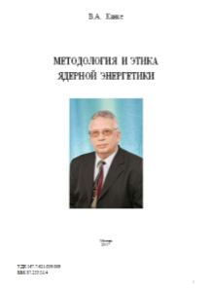
Основные результаты
Проведены мероприятия: видеоконференций по 6 темам (Более 100 участников)
Организована международная молодежная конференция «Будущее атомной энергетики
– AtomFuture 2016» 180 участников (30 иностранцев)
По результатам работы школы: 160 тезисов опубликованы в сборнике работ конференций и рекомендованы к опубликованию в журнале «Ядерная энергетика» 25 работ
По результатам работы Интернет-школы СНГ было разработано новое учебное пособие – книга профессора, д.ф.н. Канке В.А. «Методология и этика ядерной энергетики» (140с.) готовое к печати.

Slide 14


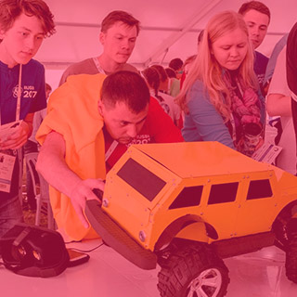
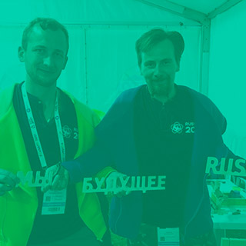
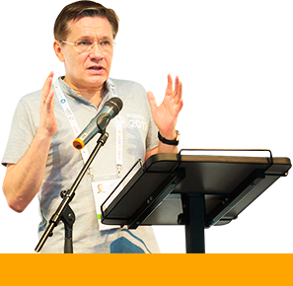
Международный форум молодых энергетиков и промышленников «Форсаж 2017»
Цель проведения: всестороннее раскрытие интеллектуального потенциала молодых работников организаций, создание кросс-корпоративного и кросс-отраслевого сообщества молодых профессионалов
Ключевая тема: Моделирование картины мира через 20–25 лет.
Темы занятий:
Образы будущего
Угрозы и возможности будущего
Технологии, которые меняют мир
Новые принципы лидерства и управления
Будущее, которое мы выбираем и создаем
Почетные спикеры и эксперты:
- Генеральный директор Госкорпорации «Росатом» Алексей Лихачёв
Депутат Госдумы Геннадий Скляр
Губернатор Калужской области Анатолий Артамонов
Руководитель Департамента «Союз машиностроителей России» Наталья Попова

Slide 15
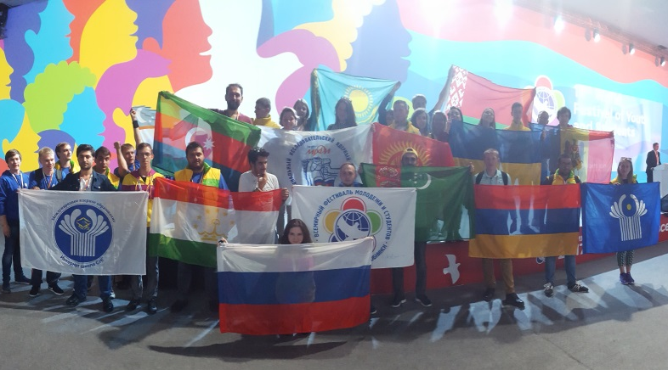
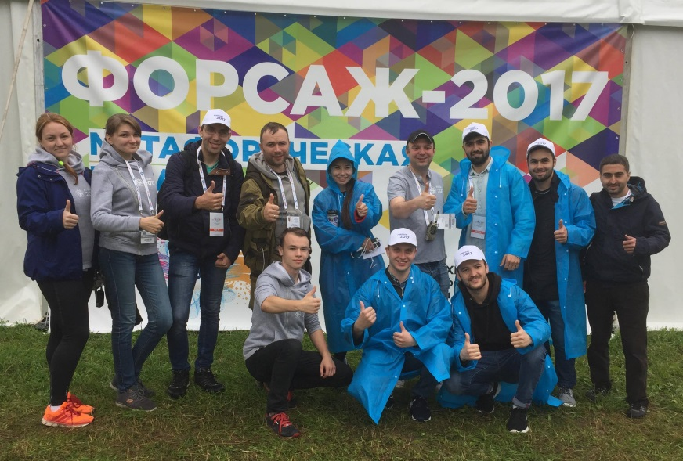

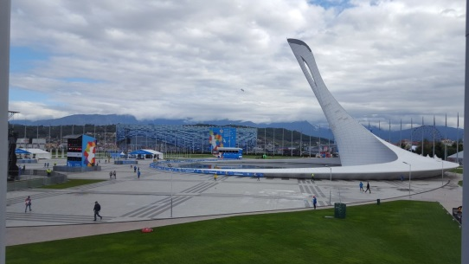
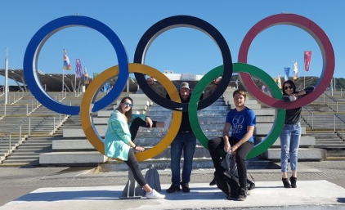
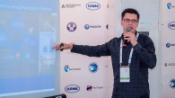
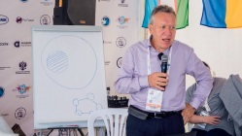
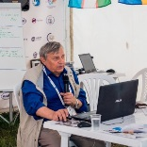
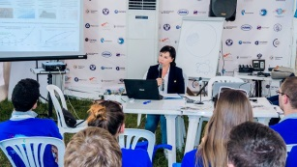
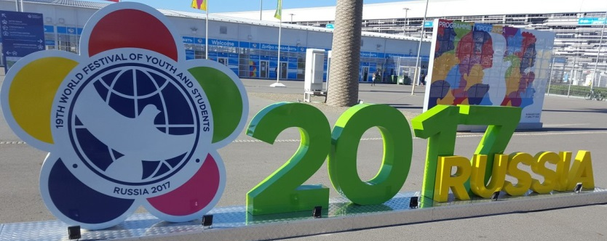
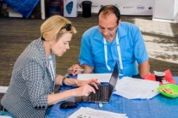
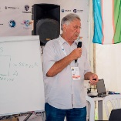
Международный Форум «Форсаж-2017» и
Всемирный Фестиваль молодежи и студентов
Результаты работы Форсаж 2017: Формирование Декларации глобальной молодежи Всемирного фестиваля молодежи и студентов
Всемирный фестиваль молодежи и студентов прошел 14–22 октября 2017 года в Сочи

Slide 16





Спасибо за внимание!

